Slide 1
Les innovations technologiques au service du sport
S9 MOS 4.4
Ranganath Vaikuntham
28/02/2020

Slide 2
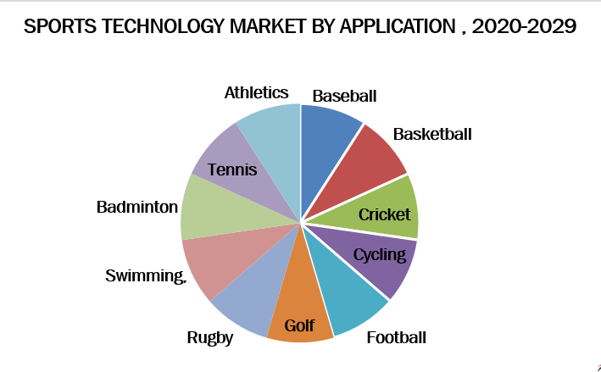
Technologie dans le sport?
19.17 % de croissance prevue chaque anneé. USD 31.1 billion par 2024.
Sports-Tech sera omnipresent avec influence dans beacoup des sports.
Changer les processus dans le domaine du :
- entrainement des athletes
- ventes des billets
- experience pour les fans

Slide 3
Contenu de la presentation
- Nouvelles technologies: - Méthode de Veille
1. Chatbots
2. Computer Vision
3. Wearable tech and IOT

Slide 4
Chatbots
- Logiciel pouvant dialoguer avec un individu ou consommateur par le biais d'un service de conversations automatisées
- Natif ou héberger sur un outil de messaging comme ‘Messenger’, WhatsApp etc.
Généralement hébergé sur Messenger pour faciliter l'accès au outil.
- Employés par entreprises dans plusieurs domaines – finance , banques , commerce etc.

Slide 5
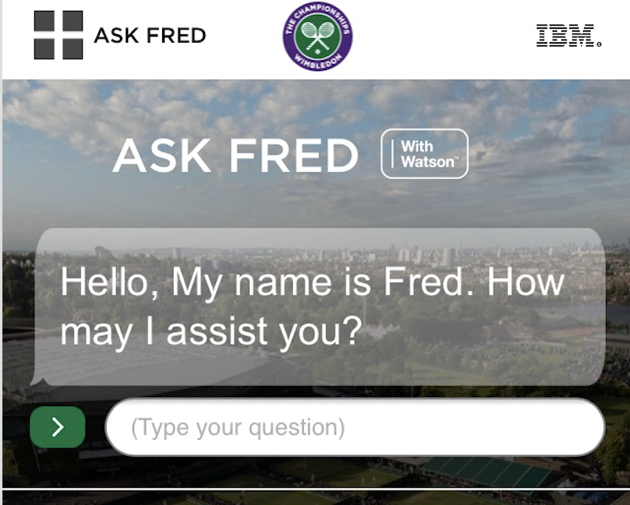
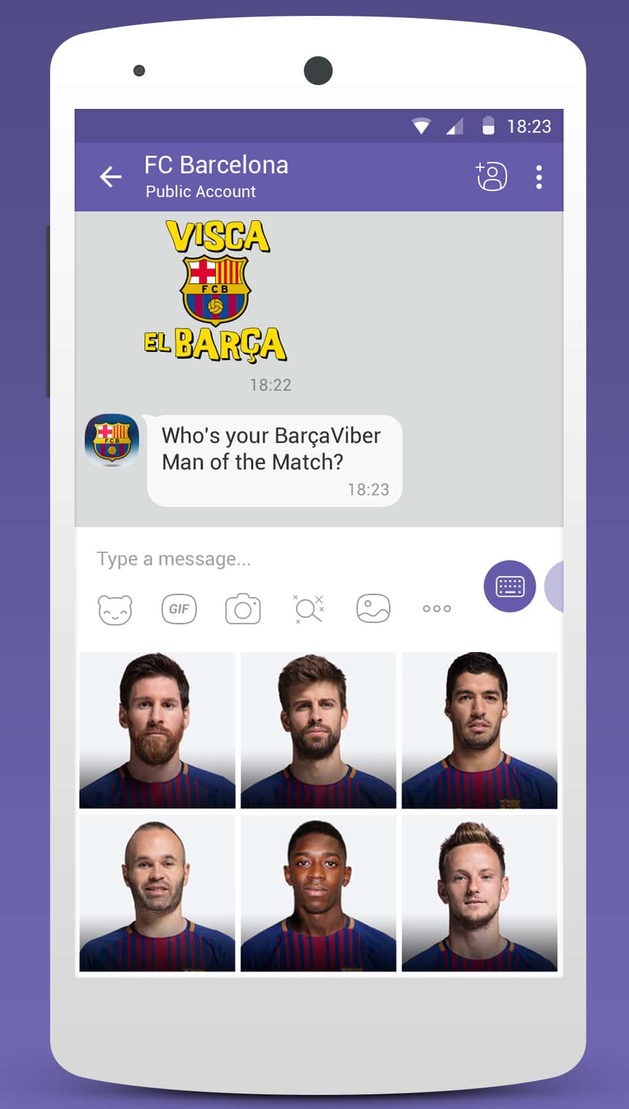
USE CASES OF CHATBOTS IN THE SPORTS INDUSTRY
- Intégré avec Smart Stadiums
- Assistance avec Ventes des billets
- Réponses en temps réel pendant les matchs
Analysis de l’engagement des fans et leur demographique pour suggerer un contenu adapté.
Chatbots

Slide 6
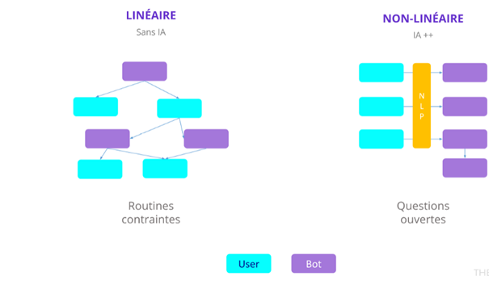
Points techniques – architectures
Arbres de décision – chatbots basique
Plus en plus accessible pour tout le monde avec les avancements dans le domaine du NLP.
Existence de la nouvelle architecture des Réseaux Neurones et aussi bibliographies comme Rasa etc.
Chatbots

Slide 7
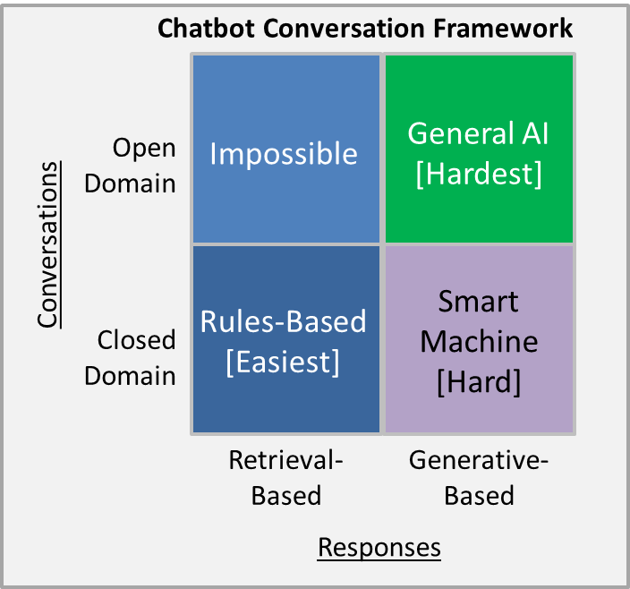
Points techniques – domaines et types
Chatbots

Slide 8
Computer Vision
Un domaine scientifique interdisciplinaire
Faire apprendre aux ordinateurs une compréhension de haut niveau à partir d'images ou de vidéos numériques.
Dans le domaine du sport, les chercheurs forment des réseaux neurones d'apprentissage profond pour atteindre une précision qui dépasse les humains dans la capacité de capturer et de comprendre rapidement diverses situations à partir de photos et de vidéos.
Aprés - établir un cadre pour automatiser les processus.

Slide 9
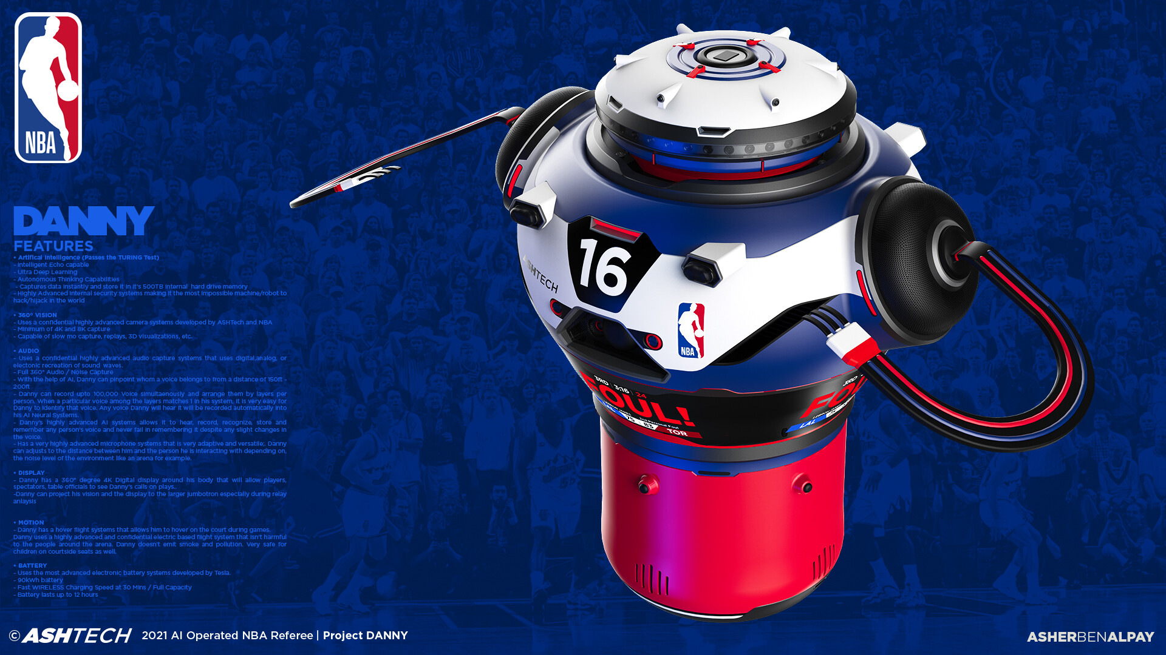
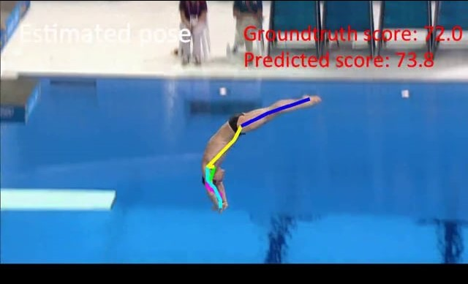
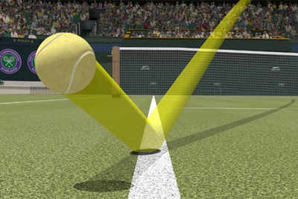
Examples of use cases of Computer Vision for the sports industry
Source: MIT CSAIL Lab
Computer vision
Notes:
Web scraping and information retrieval from various sources

Slide 10
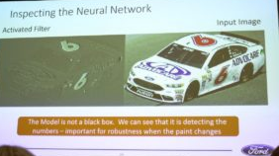
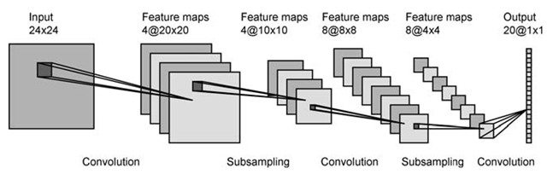
Computer vision
Case Study - Points techniques – NASCAR crash prevention
But: Reduire les nombres des accidents
Identification des voitures en temps reel pendant le course.
avec des Resaux de Neurones
- Ponderations accordé aux features par le Reseau.
- Le sortie du Features maps est affiché.
Notes:
Interestin read : https://machinelearningmastery.com/how-to-visualize-filters-and-feature-maps-in-convolutional-neural-networks/
Read more here and explain the use case - https://blogs.nvidia.com/blog/2017/05/18/nascar-safety/

Slide 11
Automated journalism
What is automated journalism?
Algorithmic journalism ou robot journalism
- Intreprétation, organisation et présentation des donnes dans un façon lisible par l’humain.
Avantages principales:
Vitesse : 150-300 articles , préparation des donnes, chiffres
Cout - moins

Slide 12
Wearable tech and IOT
Points techniques – comment
Web Scraping + Information Retrieval from other sources
Tools to handle Big Data – Hadoop, Spark etc.
Natural Language Generation
Notable Exemple : NY times journal pendant l’Olympics de Rio 2016.
- Plusieurs articles au même temps sur beaucoup des évènements
Notes:
Web scraping and information retrieval from various sources

Slide 13
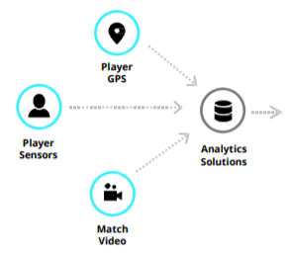
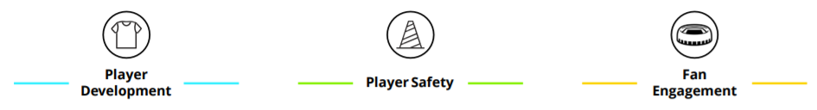
Wearable tech et IOT
Définition: IOT et wearable tech
- IOT – Internet des objets
Réseaux des objets variés connectés
Wearable tech: capteurs dans les appareils sur le corps
Différents domaines d’usage :

Slide 14
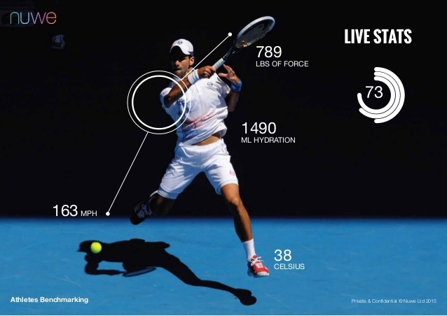
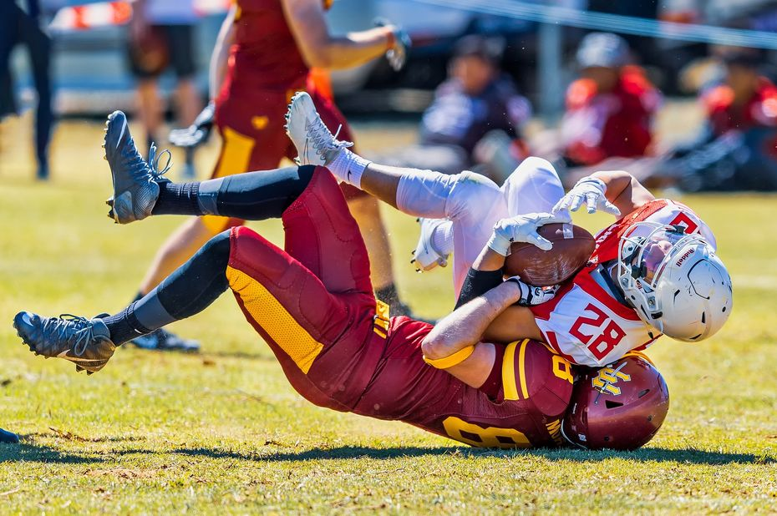
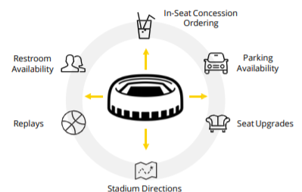
Exemples en pratique
Système de suivi et monitoring pour les coachs
Smart Stadiums
- Equipé avec plusieurs capteurs pour extraire des informations en temps réel.
- Capteurs dans le casque
Prévenir les commotions cérébrales des joueurs
Wearable tech and IOT

Slide 15
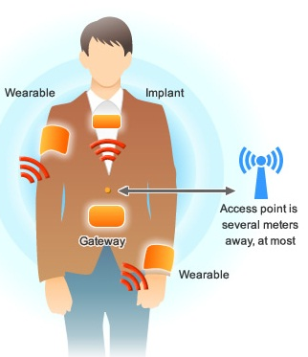
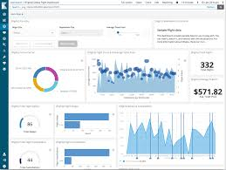

Wearable tech and IOT
Points techniques – comment ca marche?
BAN(Body area Network) Cloud Dashboards

Slide 16
Et le futur?
Changer le scenario du sport complètement
Présentateurs du sport virtuelle
Prédiction pour le betting?
Coachs virtuelle?
Beaucoup autres possibilités pas vue encore
Conclusion

Slide 17
Methode de Veille
Quels outils utilisé?
Processus suivi

Slide 18






Outils utilisé pour la vielle

Slide 19
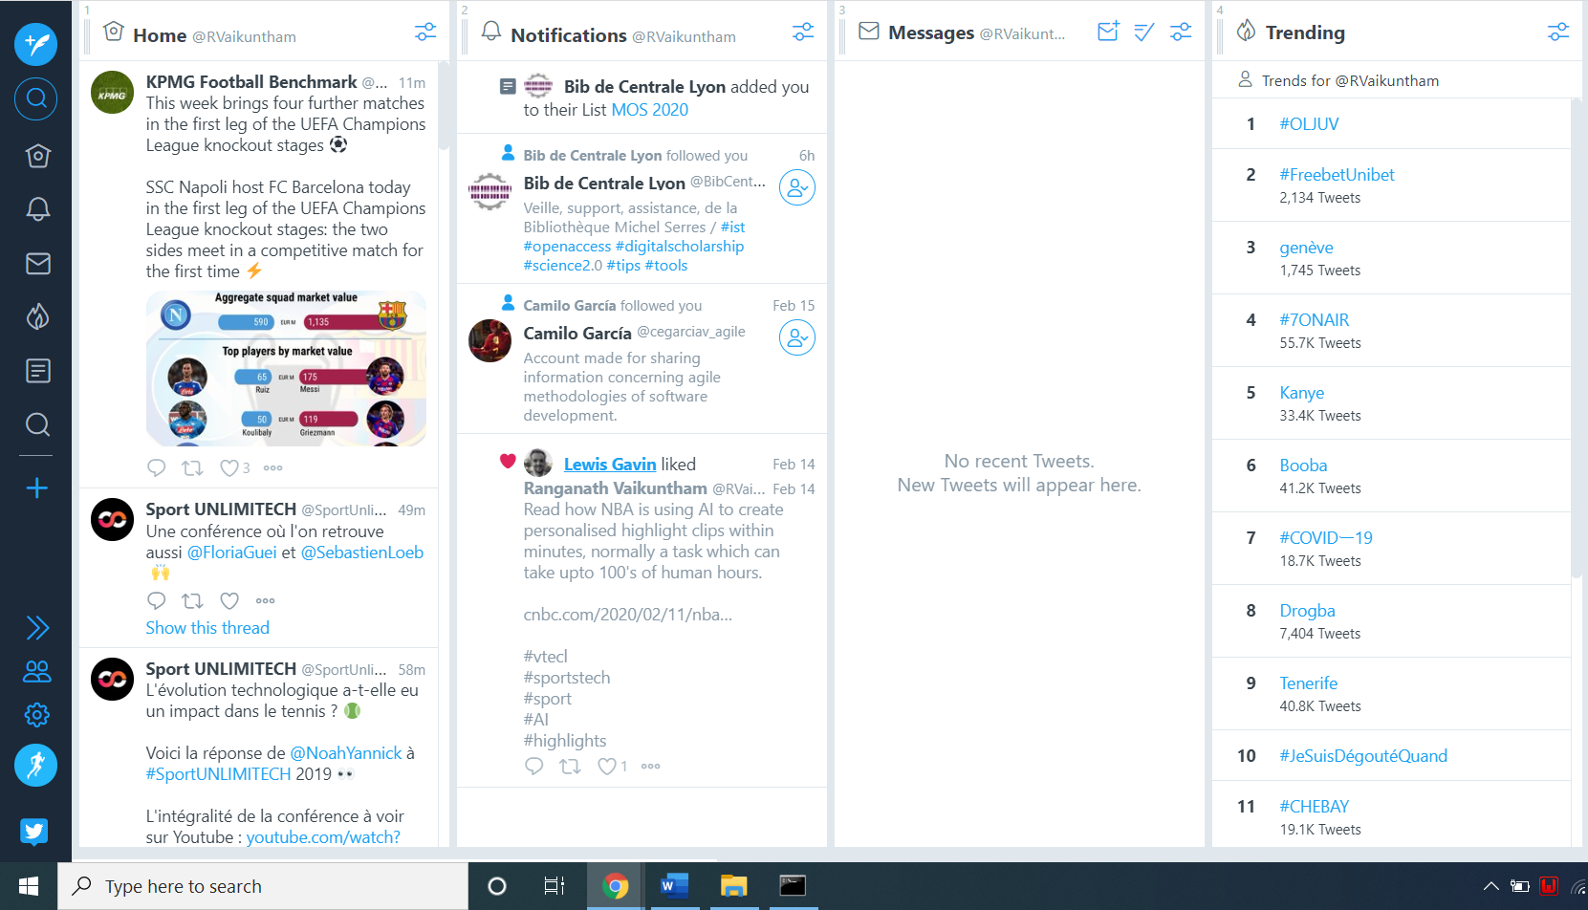
Tweetdeck – capture

Slide 20
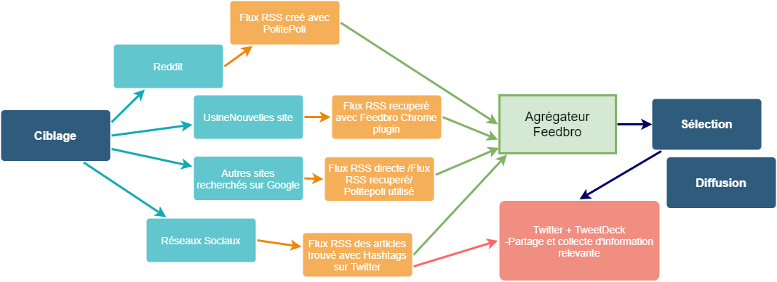
Flowchart des étapes suivi

Slide 21
Sources:
Wikipedia article on Automated Journalism
https://www2.deloitte.com/content/dam/Deloitte/us/Documents/consumer-business/us-cb-internet-of-things-sports.pdf
https://machinelearningmastery.com/how-to-visualize-filters-and-feature-maps-in-convolutional-neural-networks/
https://blogs.nvidia.com/blog/2017/05/18/nascar-safety/
https://www.csee.umbc.edu/~hpirsiav/quality.html
https://www.usine-digitale.fr/article/la-nfl-et-amazon-web-services-s-associent-pour-prevenir-les-commotions-cerebrales-des-joueurs.N911009
https://www.dailystar.co.uk/news/latest-news/digital-deepfake-presenter-unveiled-could-21513515
https://www.cnbc.com/2020/02/11/nba-using-artificial-intelligence-for-highlight-clips-this-all-star-game.html
https://emerj.com/ai-sector-overviews/artificial-intelligence-in-sports/
https://www.forbes.com/sites/cognitiveworld/2019/03/15/heres-how-ai-will-change-the-world-of-sports/#5bbf732556be
https://en.wikipedia.org/wiki/Sports_analytics
https://towardsdatascience.com/scope-of-analytics-in-sports-world-37ed09c39860
https://newsparent.com/sports-technology-market-2020-market-manufacturers-analysis-share-size-growth-outlookfuture-trends-and-research-report/
https://www.sportbusiness.com/news/wsc-sports-partners-with-fivb-to-deliver-ai-driven-video-content/

